Slide 1
新たな働き方に対応した労務管理の導入支援等
～働き方改革関連法および労働時間等に関する講習会～
小田原労働基準監督署 労働時間相談・支援班

Slide 2
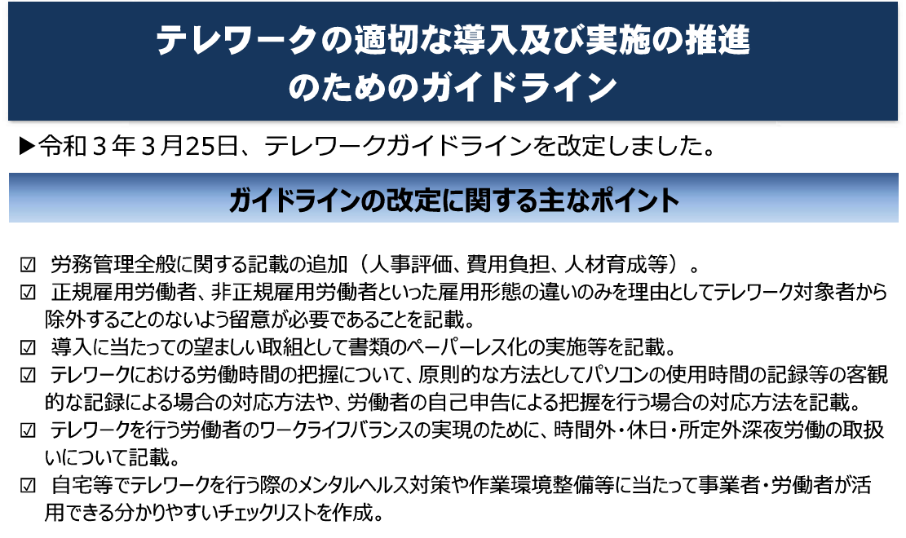
テレワークの適切な導入及び実施の推進

Slide 3
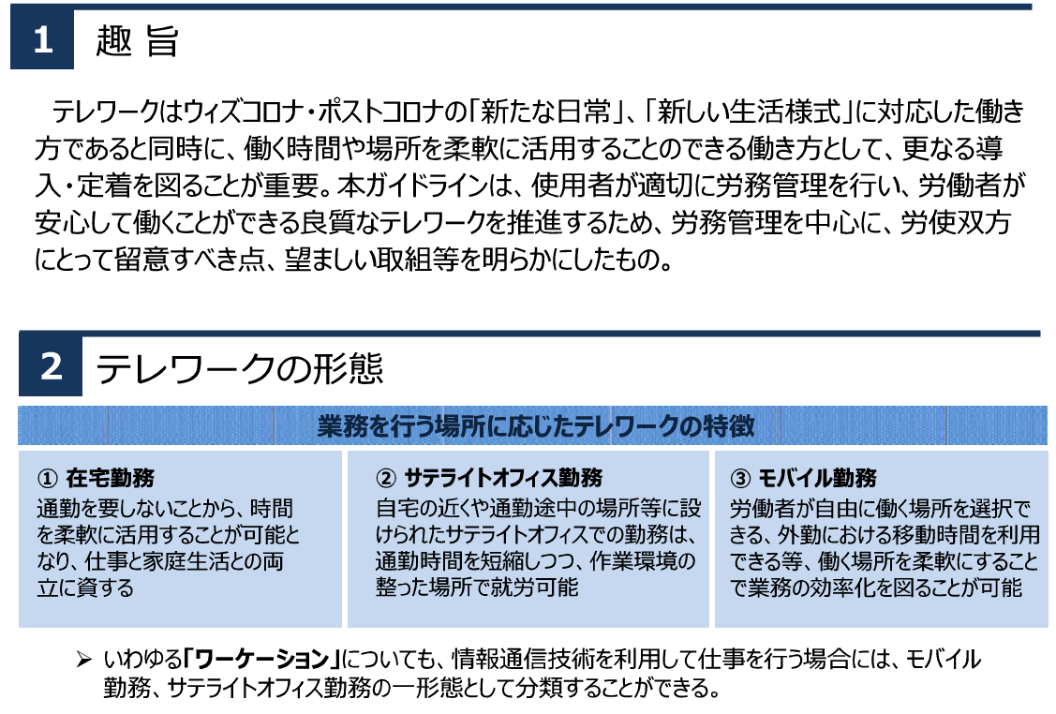
テレワークの適切な導入及び実施の推進

Slide 4
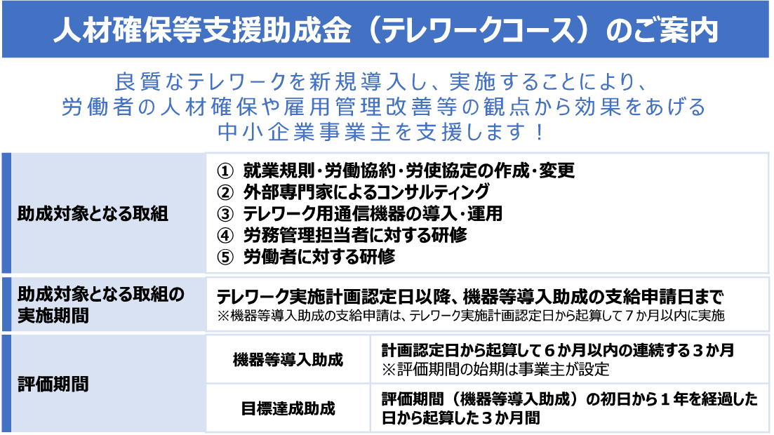
人材確保等支援助成金

Slide 5
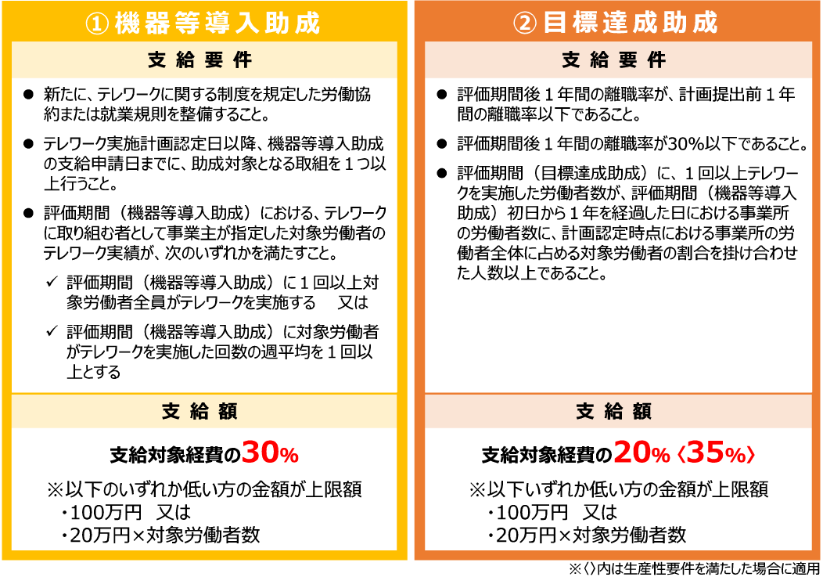
人材確保等支援助成金

Slide 6
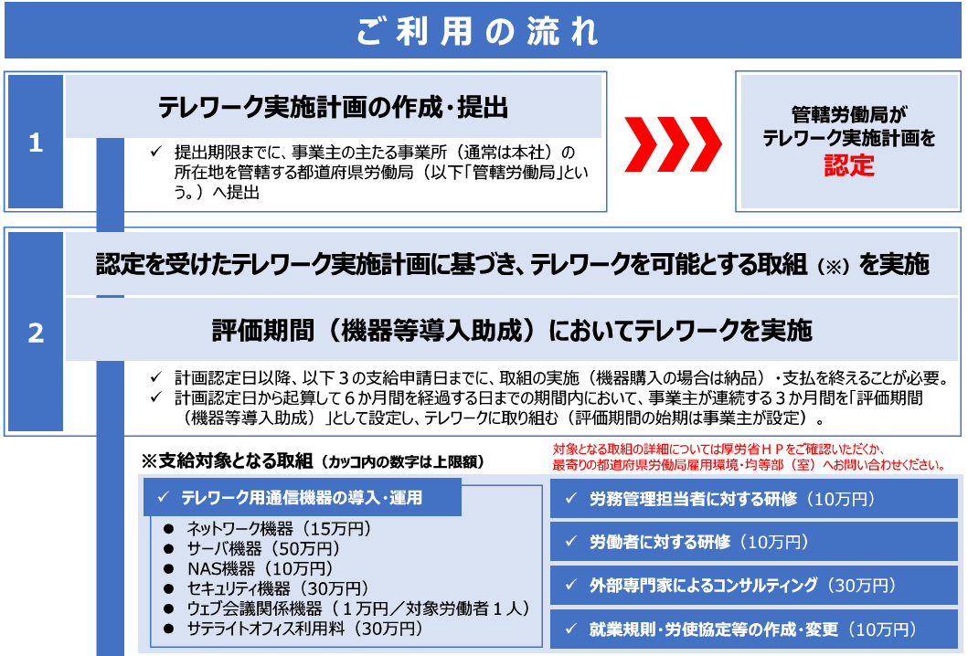
人材確保等支援助成金

Slide 7
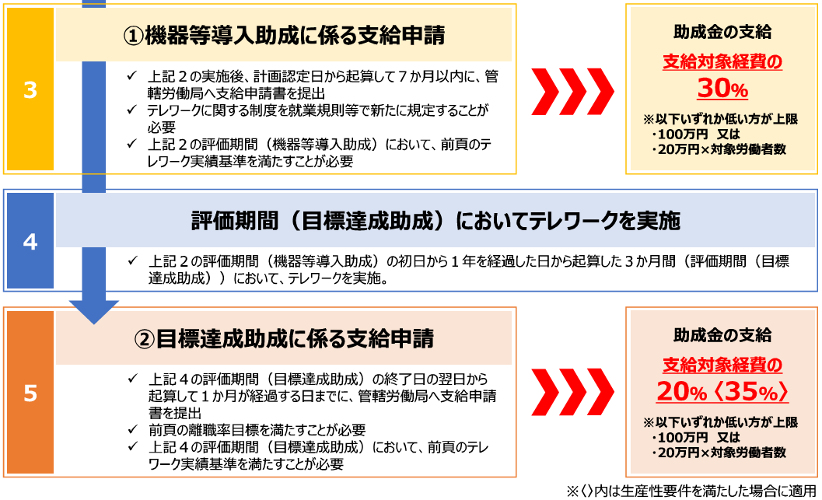
人材確保等支援助成金

Slide 8
職場における新型コロナウイルス感染症対策実施のため
～取組の５つのポイント～
■ 職場における新型コロナウイルス感染症対策を実施するために、まず次に示す～取組の５つのポイント～が実施できているか確認しましょう。
■ ～取組の５つのポイント～は感染防止対策の基本的事項ですので、未実施の事項がある場合には、「職場における感染防止対策の実践例」を参考に職場での対応を検討の上、実施してください。
■ 厚生労働省では、職場の実態に即した、実行可能な感染症拡大防止対策を検討していただくため「職場における新型コロナウイルス感染症の拡大を防止するためのチェックリスト」を厚生労働省のホームページに掲載していますので、具体的な対策を検討する際にご活用ください。
■ 職場における感染防止対策についてご不明な点等がありましたら、都道府県労働局に設置された「職場における新型コロナウイルス感染拡大防止対策相談コーナー」にご相談ください。
～取組の５つのポイント～
実施できていれば☑ | 取組の５つのポイント
□ | テレワーク・時差出勤等を推進しています。
□ | 体調がすぐれない人が気兼ねなく休めるルールを定め、実行できる雰囲気を作っています。
□ | 職員間の距離確保、定期的な換気、仕切り、マスク徹底など、密にならない工夫を行っています。
□ | 休憩所、更衣室などの“場の切り替わり”や、飲食の場など「感染リスクが高まる『５つの場面』」での対策・呼びかけを行っています。
□ | 手洗いや手指消毒、咳エチケット、複数人が触る箇所の消毒など、感染防止のための基本的な対策を行っています。

Slide 9
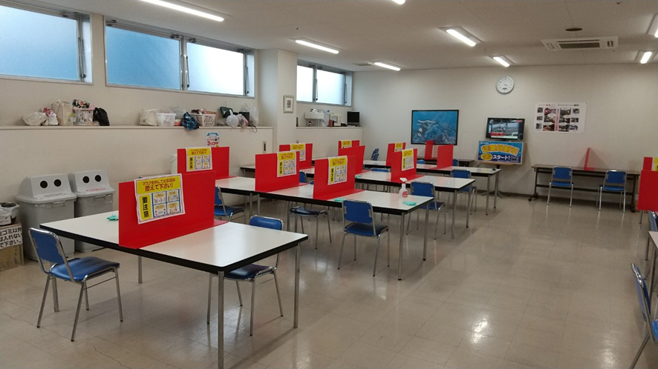
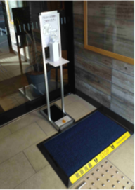
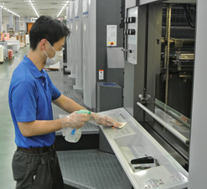
職場における新型コロナウイルス感染症対策実施のため
～取組の５つのポイント～
職場における感染防止対策の実践例
○ 感染リスクが高まる「５つの場面」を避ける取り組み
※ 職場では、特に「居場所の切り替わり」（休憩室、更衣室、喫煙室など）に注意が必要
休憩所での対策（小売業）
社員食堂での対策（製造業）
休憩室の机の中央を注意喚起付きのパーテーションで区切り、座席も密とならないよう二人掛けにし、対面とならないよう斜めに配置した。
社員食堂の座席レイアウトを変更し、テーブルの片側のみ使用可とした。
また、混雑緩和のために、昼休みを時差でとるようにした。
○ 感染防止のための基本的対策
入館時の手指等の消毒（宿泊業）
複数人が触る箇所の消毒（製造業）
宿泊者と従業員の感染防止のため、ホテル入口の消毒液設置場所に、靴底の消毒のためのマットを設置した。
複数人が触る可能性がある機械のスイッチ類を定期的に消毒することを徹底した。

Slide 10
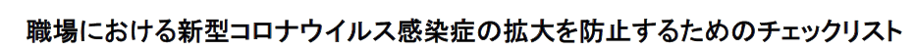
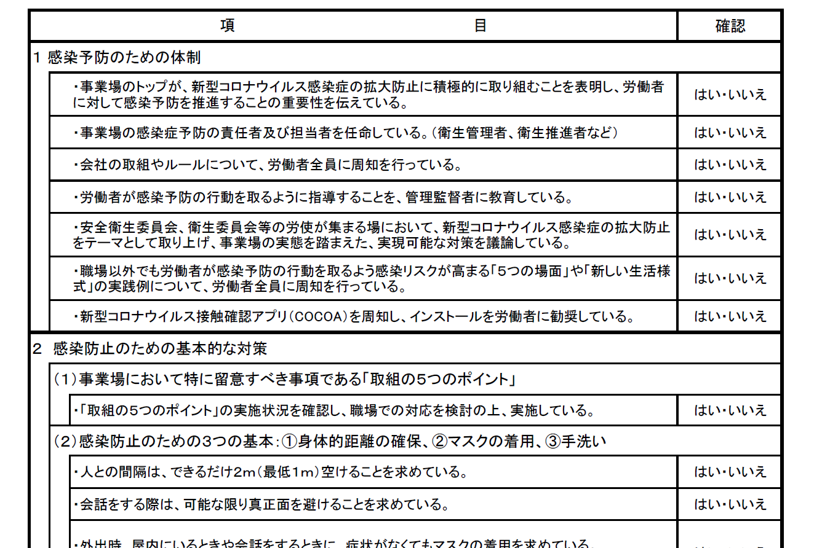
職場における新型コロナウイルス感染症対策実施のため
～取組の５つのポイント～
職場における新型コロナウイルス感染症の拡大を防止するためのチェックリスト
このチェックリストは、感染症対策の実施状況について確認し、職場の実態に即した対策を労使で検討していただくことを目的としたものです。
職場での対策が不十分な場合やどのような対策をすればよいかわからない場合には、感染症対策の実践例を参考に検討してください。
項目の中には、業種、業態、職種などにより対応できないものがあるかもしれません。すべての項目が「はい」にならないからといって、対策が不十分ということではありませんが、可能な項目から工夫しましょう。
職場の実態を確認し、全員（事業者と労働者）がすぐにできることを確実に継続して、実施いただくことが大切です。
チェックリストは
厚生労働省
ホームページから
ダウンロード可能です。

